Slide 1
EVALUASI KURIKULUM: PENDEKATAN

Slide 2
Saintifik vs Humanistik
Para evaluator pembelajaran dengan pendekatan ini menetapkan perilaku atau konten tertetu yang dipelajari sebagai hasil dari kurikulum dan pembelajaran, mereka lebih suka tujuan dinyatakan dengan jelas, dan indikator digunakan dengan tepat untuk mengetahui apakah siswa telah mencapai hasil yang diinginkan. Pun mereka menggunakan tes untuk mengukur pencapaian tujuan pembelaajran.
Evaluasi dengan pendekatan ini lebih tertarik pada apakah situasi yang direncanakan telah memungkinkan siswa untuk meningkatkan konsep diri mereka. Pendekatan ini tidak terlalu memperhatikan prestasi khusus siswa sebagaimana ditunjukan oleh tes objektif.. Penilai ini menggunakan berbagai bentuk dalam penyelidikan interpretatif. Mereka kurang mengandalkan metodologi statistik, lebih memilih metode seperti estetika, etnografi, autobiografi, fenomenologi,literasi kritis, dan berbagai bentuk heuristik.

Slide 3
Utilitarianis vs intuisionis
Pendekatan ini terkait erat dengan pendekatan ilmiah, dan modernis. Evaluasi utilitarian beroperasi sesuai dengan premis bahwa kebaikan terbesar adalah apa yang menguntungkan jumlah terbesar individu. Evaluator utilitarian melihat kelompok-kelompok besar, seperti seluruh sekolah atau distrik sekolah. Perhatian adalah pada penampilan kelompok total. Program dinilai berdasarkan bagaimana pengaruhnya terhadap populasi siswa secara keseluruhan di sekolah.
Pendekatan intuisionis terkait erat dengan humanistik dan postmodernis. Evaluator intuisi mengumpulkan data untuk menilai dampak kurikulum pada individu atau kelompok kecil. Tidak ada satu kriteria pun tentang nilai. Banyak kriteria digunakan untuk menilai suatu program. Peserta program, bukan evaluator luar, mempertimbangkan kualitas program. Setiap orang yang terkena dampak program dapat membuat penilaian tentang hal itu.

Slide 4
Intrinsic vs play off
Intrinsic yaitu merupakan nilai kebaikan dan kesesuaian kurikulum dan pelaksanaannya. Penilaian intrinsic lebih mendasar pada filsafat dan teori – teori psikologi. bahwa kriterianya tidak diformulasikan dalam operasionalnya, criteria evaluasi merujuk pada kurikulum
Play off yaitu merupakan evaluasi kurikulum yang cenderung mengarahkan siswa untuk berpikir induktif, mementingkan pengalaman serta membutuhkan keterlibatan siswa secara aktif di dalam proses belajar

Slide 5
Formatif vs sumatif
Evaluasi formatif yaitu dilaksanakan apabila kegiatan evaluasi diarahkan untuk memperbaiki bagian tertentu dari kurikulum yang sedang dikembangkan
Evaluasi sumatif yaitu dilaksanakan apabila kurikulum telah dianggap selesai pengembangannya (evaluasi terhadap hasil kurikulum).

Slide 6
EVALUASI KURIKULUM: MODEL

Slide 7
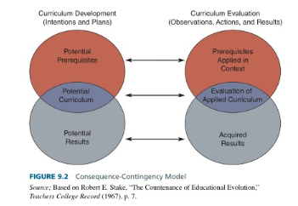
Congruence Contingency model (Stake)

Slide 8
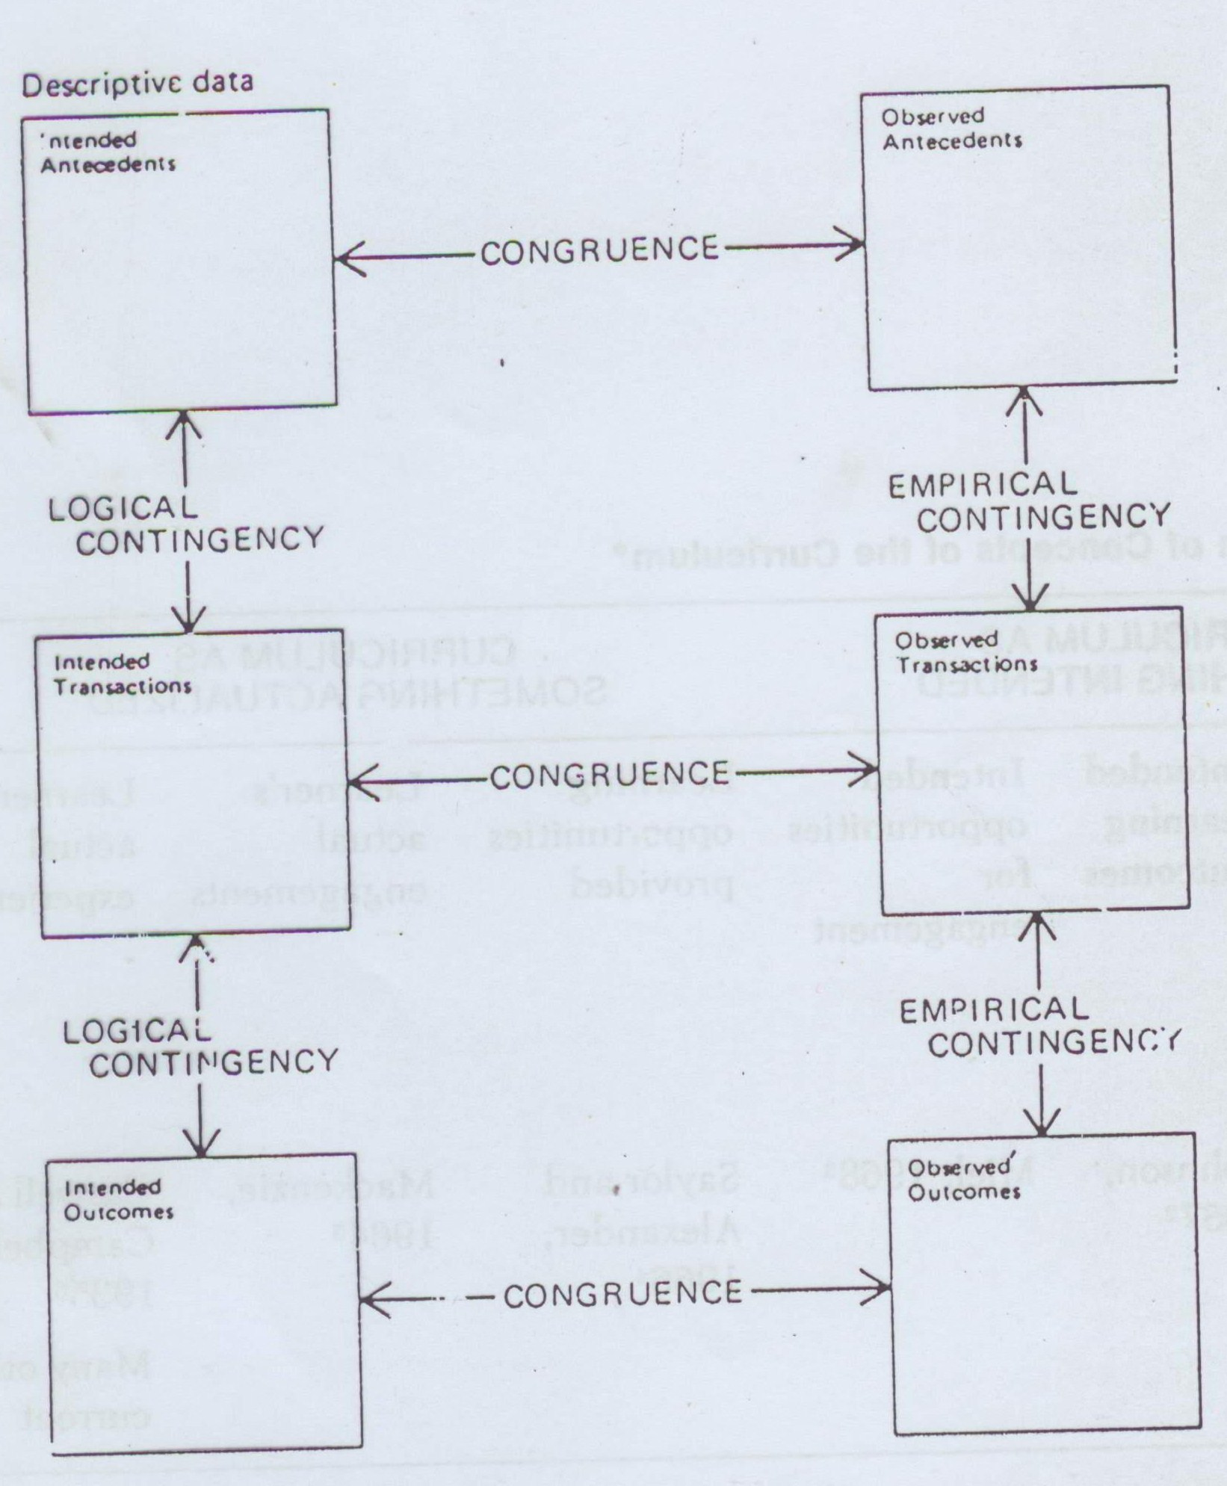
MODEL EVALUASI STAKE

Slide 9
ASPEK EVALUASI STAKE
ANTECEDENTS: Student characteristics Teacher characteristics Curricular content Curricular context Isntructional materials Physical plant School organization Community context
TRANSACTIONS: Communication flow Time allocation Sequnce of events Reinforcement schedule School climate
OUTCOMES: Student achievement Student attitudes Student motor skills Effects on teachers Effects on institution

Slide 10
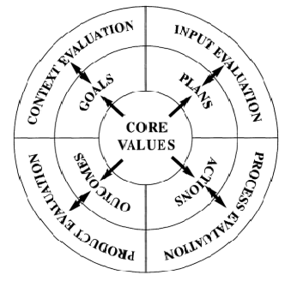
CIPP Model

Slide 11
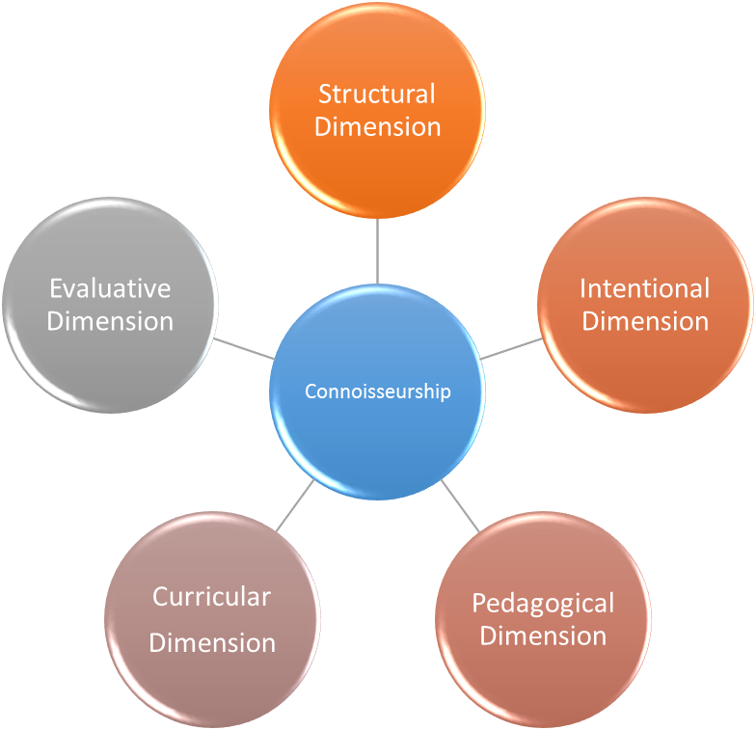
Connoisseurship and criticism model

Slide 12
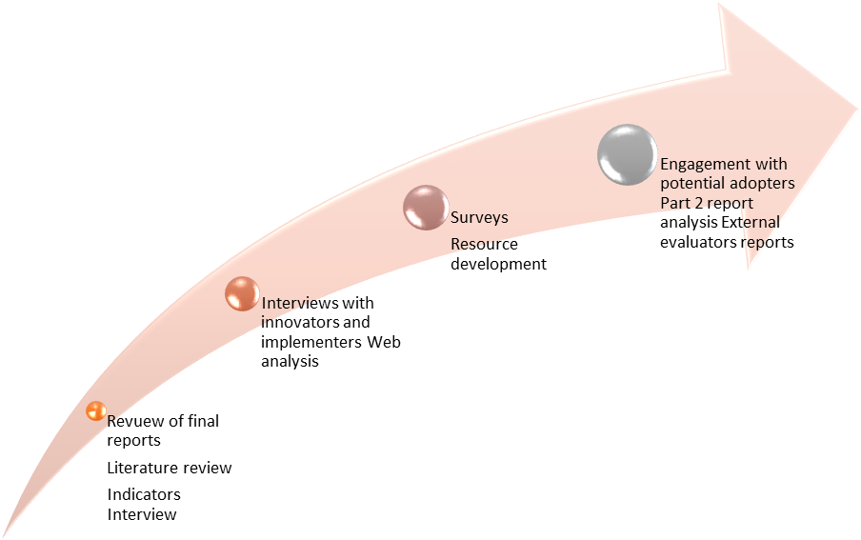
Illuminative evaluation model

Slide 13
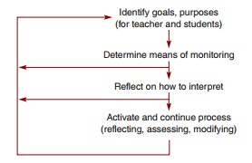
Action research model

Slide 14
MEMBANDINGKAN MODEL

Slide 15
TERIMAKASIH

